Slide 1



Loan Data
Analysis

Slide 2
Membangun insight dan model prediksi risiko kredit untuk mendukung keputusan persetujuan pinjaman dan manajemen portofolio investasi.
Secara spesifik, proyek ini bertujuan untuk:
  Mengidentifikasi faktor-faktor risiko kredit berdasarkan data historis pinjaman yang diterima dan ditolak.
  Membangun model prediktif risiko kredit untuk memperkirakan kemungkinan gagal bayar sejak tahap aplikasi.
  Mendukung tim risiko dan keuangan dalam pengambilan keputusan berbasis data:
    Menentukan kriteria persetujuan pinjaman yang optimal.
    Menyusun strategi mitigasi risiko yang proaktif.
Business Understanding

Slide 3


Executive Summary
  200K loan data records, 75+ feature
  Fokus: Risk Profiling & Predictive Modeling
  Output: Insights & ML Model

Slide 4
  1. Menghapus Kolom Null ❌
    Menghapus kolom atau baris yang memiliki nilai null agar dataset lebih bersih dan tidak mengganggu analisis.
  Standardisasi Tipe Data 🔄
    Menyesuaikan tipe data agar konsisten, seperti memastikan angka disimpan sebagai integer atau float, dan tanggal sebagai format datetime.
  Handling Missing Values 💔➡️✅
    Menangani nilai yang hilang dengan berbagai metode seperti pengisian dengan rata-rata, median, atau modus, atau dengan menghapus data yang hilang.
  Validasi Kategori ✅
    Memastikan kategori dalam dataset sesuai dan konsisten, misalnya dengan memeriksa apakah ada kategori yang tidak valid atau tidak terdaftar.
Data Cleaning Process

Slide 5
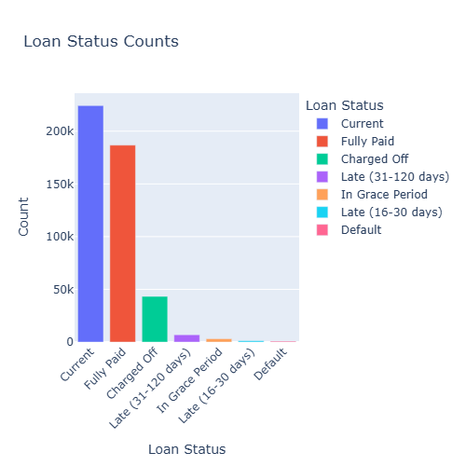
Loan Status Distribution

Slide 6
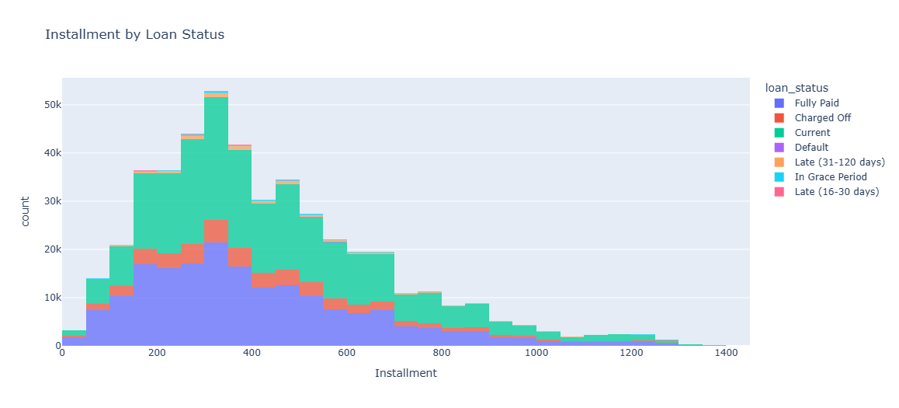
Installment Analysis

Slide 7
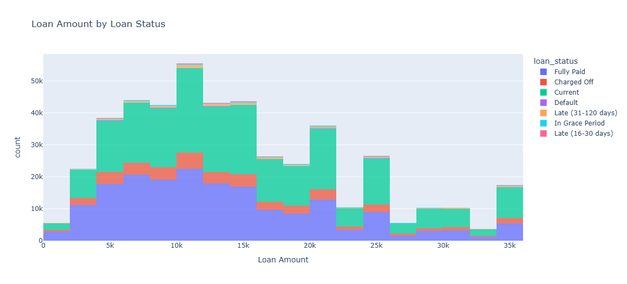
Loan Amount Analysis

Slide 8
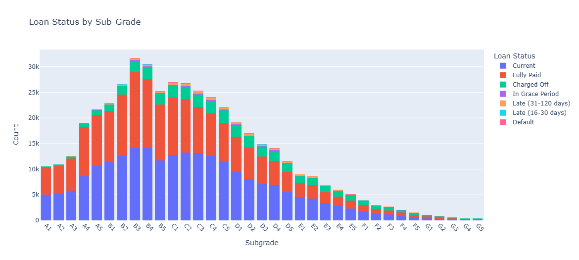
Loan Grades & Subgrades

Slide 9
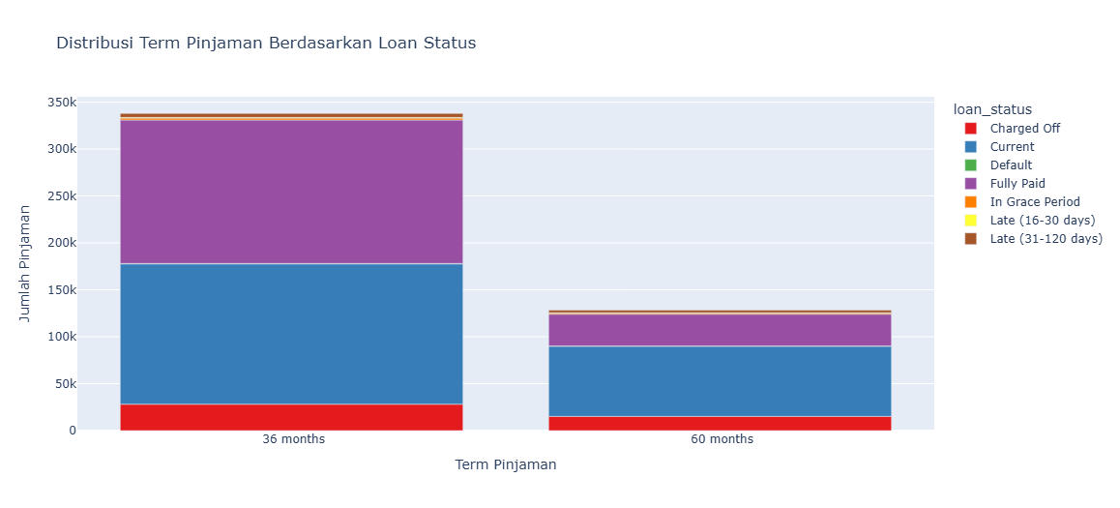
Term • Home Ownership • Verification • Purpose Analysis

Slide 10
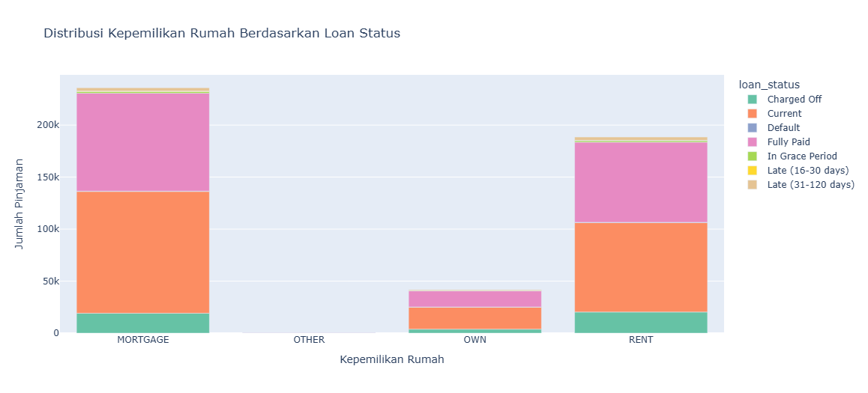
Term • Home Ownership • Verification • Purpose Analysis

Slide 11
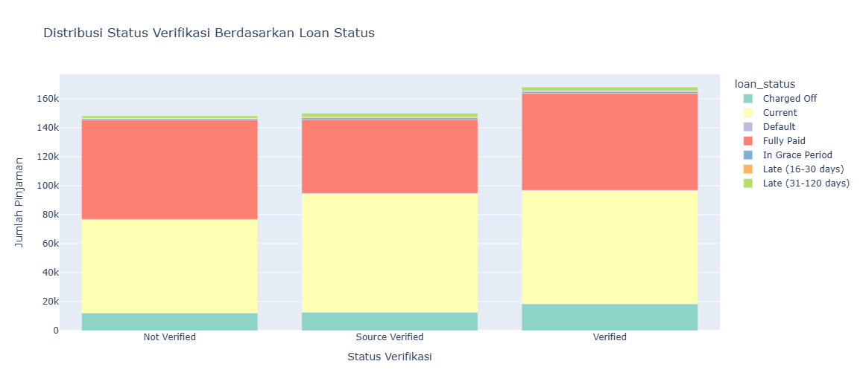
Term • Home Ownership • Verification • Purpose Analysis

Slide 12
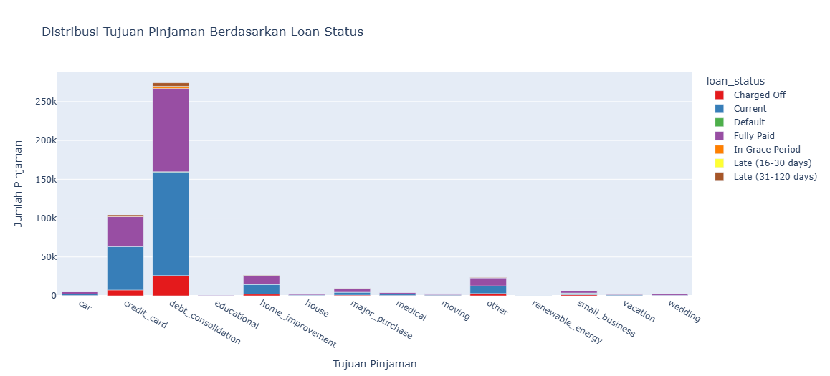
Term • Home Ownership • Verification • Purpose Analysis

Slide 13
Loan Amount & Installment Analysis

Slide 14
Loan Amount & Installment Analysis

Slide 15
Thank You

